Slide 1

TRƯỜNG TIỂU HỌC THẠCH BÀN A
CHÀO MỪNG CÁC EM ĐẾN VỚI TIẾT HỌC
Tập làm văn

Slide 2

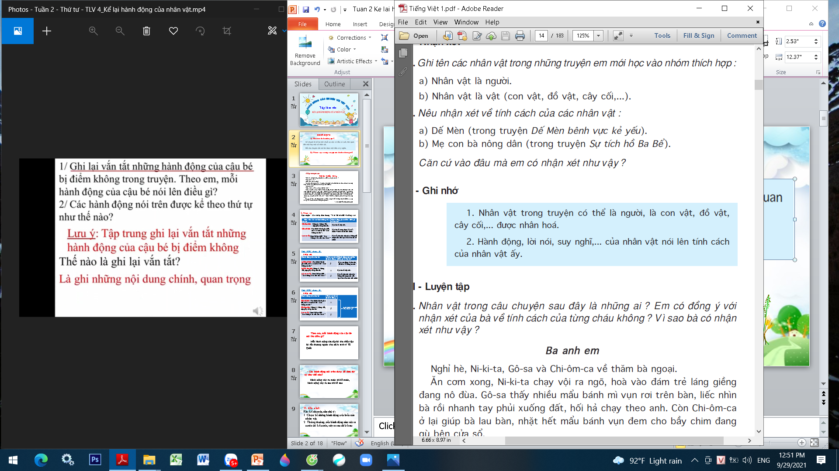

KHỞI ĐỘNG
1) Nhân vật trong truyện có thể là những ai?
2) Những đặc điểm nào nói lên tính cách của nhân vật trong truyện ?
Hành động, lời nói, suy nghĩ,... của nhân vật nói lên tính cách của nhân vật.

Slide 3



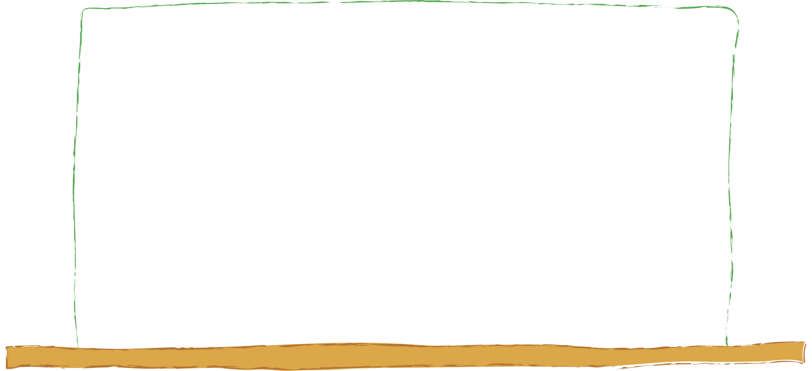






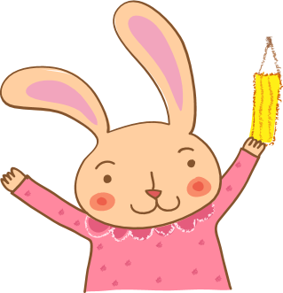
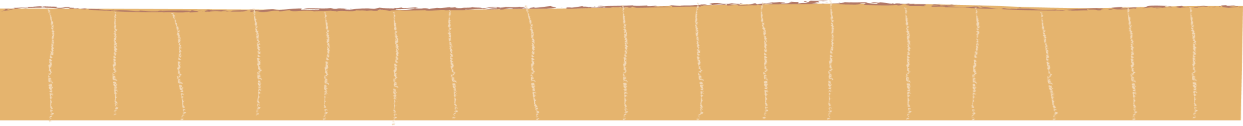


Tập làm văn
Kể lại hành động của nhân vật

Slide 4
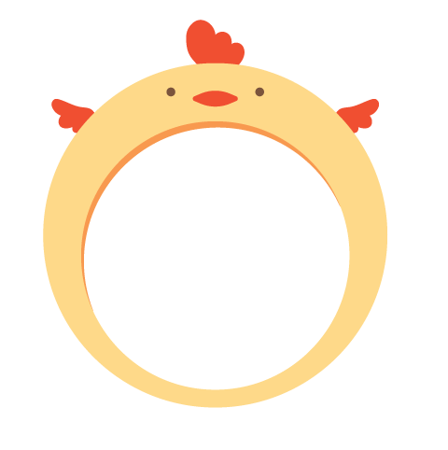
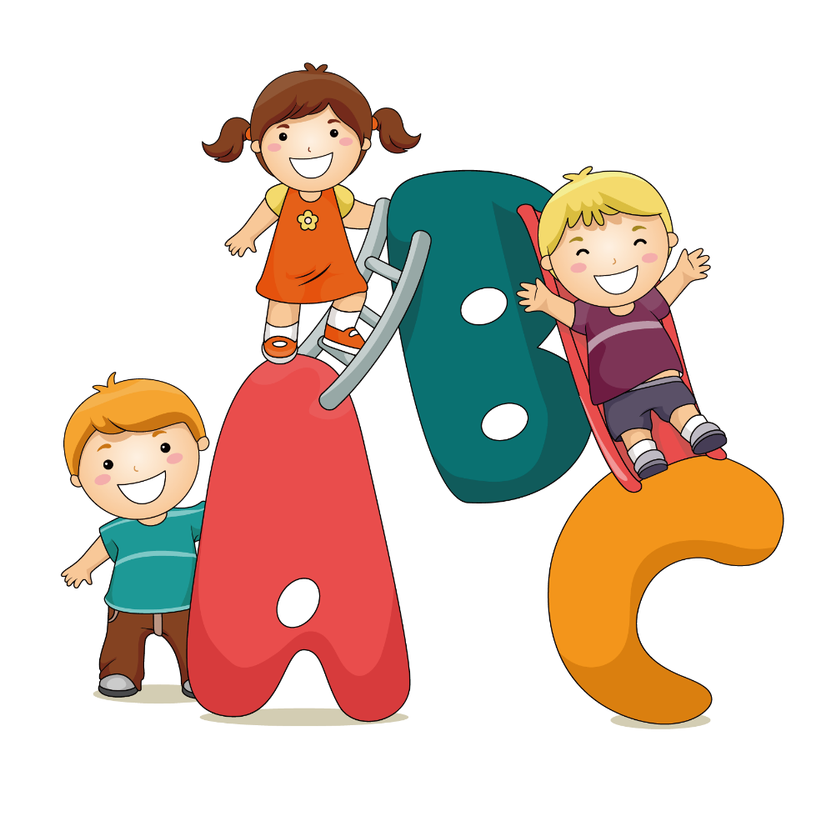
MỤC TIÊU
Hành động của nhân vật sẽ thể hiện tính cách nhân vật.
01
Bước đầu biết xây dựng nhân vật trong bài văn cụ thể.
02

Slide 5

Tập làm văn
Kể lại hành động của nhân vật
I. NHẬN XÉT
Đọc câu chuyện “Bài văn bị điểm không”.
Ghi lại vắn tắt những hành động của cậu bé bị điểm không trong truyện. Theo em, mỗi hành động cậu bé nói lên điều gì ?
Các hành động nói trên được kể theo thứ tự như thế nào ?

Slide 6
1/ Đọc truyện sau:
Bài văn bị điểm không - Ba đã bao giờ thấy một bài văn bị điểm không chưa, ba ? Tôi ngạc nhiên : - Đề bài khó lắm sao ? - Không. Cô chỉ yêu cầu "Tả bố em đang đọc báo." Có đứa bạn con bảo ba nó không đọc báo, nhưng rồi nó bịa ra, cũng được 6 điểm. Tôi thở dài : - Còn đứa bị điểm không, nó tả thế nào ? - Nó không tả, không viết gì hết. Nó nộp giấy trắng cho cô. Hôm trả bài, cô giận lắm. Cô hỏi : "Sao trò không chịu làm bài ?" Nó cứ làm thinh. Mãi sau nó mới bảo : "Thưa cô, con không có ba." Nghe nó nói, cô con sững người. Té ra ba nó hi sinh từ khi nó mới sanh. Cô mới nhận lớp nên không biết, ba ạ, cả lớp con ai cũng thấy buồn. Lúc ra về, có đứa hỏi :" Sao mày không tả ba của đứa khác ?" Nó chỉ cúi đầu, hai giọt nước mắt chảy dài xuống má. Chuyện về cậu học trò có bài văn bị điểm không đã để lại trong tôi một nỗi
đau, nhưng cũng để lại một bài học về lòng trung thực. Theo NGUYỄN QUANG SÁNG
Notes:
Canh đều

Slide 7
2. Ghi lại vắn tắt những hành động của cậu bé bị điểm không trong truyện "Bài văn bị điểm không" Theo em mỗi hành động của cậu bé nói lên điều gì?
3. Các hành động nói trên được kể theo thứ tự như thế nào?
Thế nào là ghi vắn tắt?
Ghi vắn tắt là ghi những nội dung chính, quan trọng.
Notes:
Ghi lại vắn tắt

Slide 8
I. Nhận xét
Đọc truyện “Bài văn bị điểm không” và trả lời câu hỏi vào bảng sau:
Nêu vắn tắt các hành động của cậu bé | Hành động ấy nói lên điều gì về cậu bé?
Giờ làm bài:
Cậu bé không tả, không viết, nộp giấy trắng cho cô.
Cậu bé rất thật thà.
Giờ trả bài:
Cậu bé làm thinh khi cô giáo hỏi, mãi sau mới trả lời “Con không có cha”.
Cậu bé rất trung thực. Cậu rất buồn vì hoàn cảnh của mình.
Lúc ra về:
Cậu bé khóc khi bạn hỏi: “Sao không tả ba của đứa khác?”
Cậu rất yêu cha nên cậu không thể mượn cha của bạn khác làm cha của mình

Slide 9
Hành động xảy ra trước thì kể trước,
hành động xảy ra sau thì kể sau
Sách BTTV / trang 12
I. Nhận xét:
Hành động của cậu bé | Thứ tự của hành động
a) Giờ trả bài : làm thinh khi cô giáo hỏi, mãi sau mới trả lời “Con không có cha”
b) Giờ làm bài, không tả, không viết, nộp giấy trắng cho cô.
c) Lúc ra về, khóc khi bạn hỏi: “ Sao không tả ba của đứa khác?”
2
CHỌN KỂ NHỮNG
HÀNH ĐỘNG
TIÊU BIỂU
CỦA NHÂN VẬT
1
3

Slide 10

Tập làm văn
Kể lại hành động của nhân vật
Theo em, mỗi hành động của cậu bé nói lên điều gì?
Mỗi hành động của cậu bé cho thấy cậu bé rất thương người cha đã hi sinh vì Tổ Quốc.

Slide 11

Tập làm văn
Kể lại hành động của nhân vật
3. Các hành động nói trên được kể theo thứ tự như thế nào?
Hành động xảy ra trước thì kể trước, hành động xảy ra sau thì kể sau.

Slide 12
II. GHI NHỚ
Khi kể chuyện, cần chú ý:
1. Chọn kể những hành động tiêu biểu của nhân vật.
2. Thông thường, nếu hành động xảy ra trước thì kể trước, hành động xảy ra sau thì kể sau.

Slide 13
III. Luyện tập :
Chim Sẻ và chim Chích là đôi bạn thân nhưng tính tình khác nhau. Chích xởi lởi, hay giúp bạn. Còn Sẻ thì đôi khi bụng dạ hẹp hòi. Dưới đây là một số hành động của hai nhân vật ấy trong câu chuyện Bài học quý.
Em hãy điền tên nhân vật (Chích hoặc Sẻ) vào trước hành động thích hợp và sắp xếp các hành động ấy thành một câu chuyện :

Slide 14
1
Sẻ
1. Một hôm,….. được bà gửi cho một hộp hạt kê.
2.Thế là hằng ngày…….nằm trong tổ ăn hạt kê một mình.
3. ……. đi kiếm mồi, tìm được những hạt kê
ngon lành ấy.
4. Khi ăn hết, ……bèn quẳng chiếc hộp đi.
5……….không muốn chia cho ……….cùng ăn.
6……….bèn gói cẩn thận những hạt kê còn sót lại vào một chiếc lá, rồi đi tìm người bạn thân của mình.
7. Gió đưa những hạt kê còn sót lại trong hộp bay xa.
8…………vui vẻ đưa cho ………….một nửa.
9……….ngượng nghịu nhận quà của ………..và tự nhủ: “………..đã cho mình một bài học quý về tình bạn.”
3
Sẻ
6
Chích
4
Sẻ
2
Sẻ
Chích
7
Chích
5
8
Chích
Sẻ
9
Sẻ
Chích
Chích

Slide 15
1.Một hôm,….. được bà gửi cho một hộp hạt kê.
5……….không muốn chia cho ……….cùng ăn.
2.Thế là hằng ngày…….nằm trong tổ ăn hạt kê một mình.
4.Khi ăn hết, ……bèn quẳng chiếc hộp đi.
7.Gió đưa những hạt kê còn sót lại trong hộp bay xa.
3. ……. đi kiếm mồi, tìm được những hạt kê ngon lành ấy.
6……….bèn gói cẩn thận những hạt kê còn sót lại vào một chiếc lá, rồi đi tìm người bạn thân của mình.
8…………vui vẻ đưa cho ………….một nửa.
9……….ngượng nghịu nhận quà của ………..và tự nhủ:”………..đã cho mình một bài học quý về tình bạn.”
Sẻ
Sẻ
Chích
Sẻ
Sẻ
Chích
Chích
Chích
Sẻ
Sẻ
Chích
Chích

Slide 16
Ai nhanh – Ai đúng?
Chọn từ thích hợp điền vào chỗ chấm
Khi kể chuyện cần chú ý :
- Chọn kể những . . . . . . . .tiêu biểu của nhân vật.
- Thông thường, nếu hành động nào xảy ra trước thì. . . . . . . . ,hành động nào . . . . . . . sau thì kể sau.

Slide 17
Thứ năm ngày 30 tháng 9 năm 2021
Tập làm văn
Kể lại hành động của nhân vật
Ai nhanh – Ai đúng?
Chọn từ thích hợp điền vào chỗ chấm
Khi kể chuyện cần chú ý :
- Chọn kể những . . . . . . . . tiêu biểu của nhân vật.
- Thông thường, nếu hành động nào xảy ra trước thì. . . . . . . . ,hành động nào . . . . . . . sau thì kể sau.
hành động
kể trước
xảy ra

Slide 18

DẶN DÒ
Đọc nhiều lần nội dung phần ghi nhớ SGK/21
Chuẩn bị bài sau: Tả ngoại hình của nhân vật trong bài văn kể chuyện.

Slide 19

Chúc các em học tốt
Chúc các em học tập tốt !

Slide 20
